Slide 1
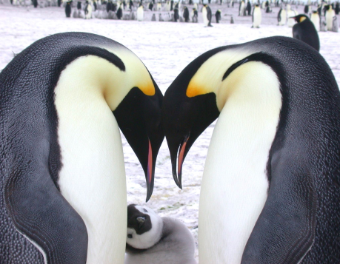
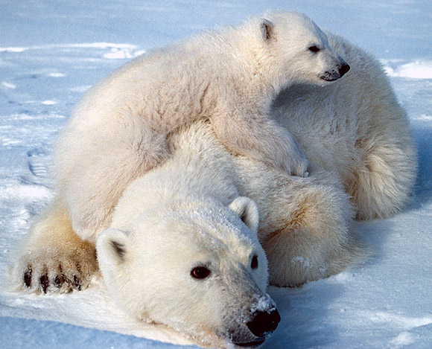

“La gestione delle stazioni italiane di ricerca scientifica ai Poli”
Consiglio Nazionale delle Ricerche
SPR Gestione Documentale
A cura di Roberto Sparapani
Pisa, 28 Aprile 2015

Slide 2

Facile, ma non così ovvio..

Slide 3
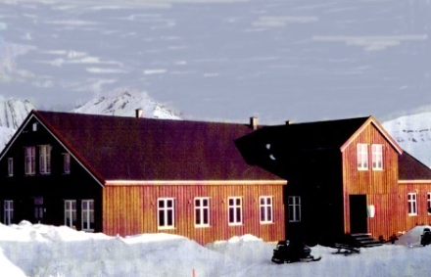
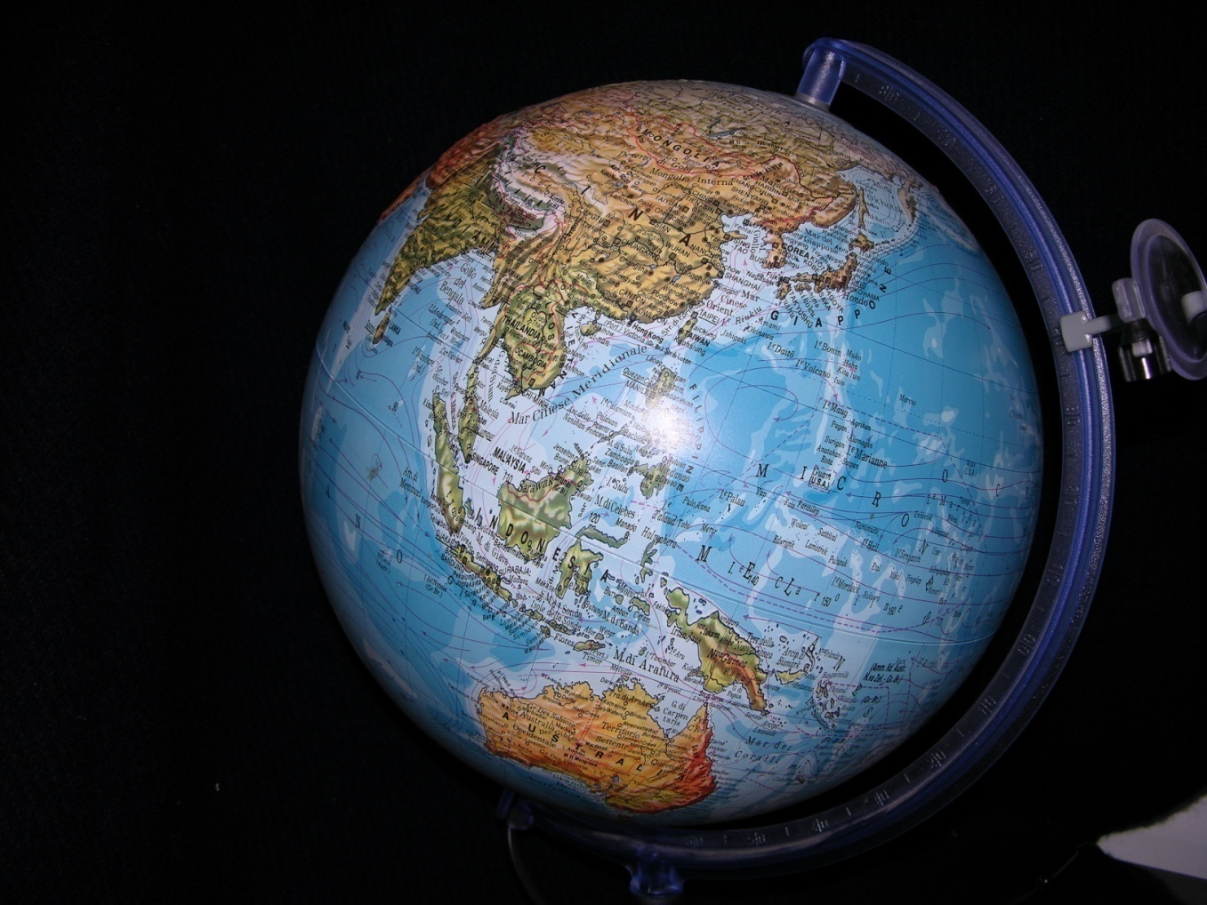
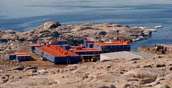
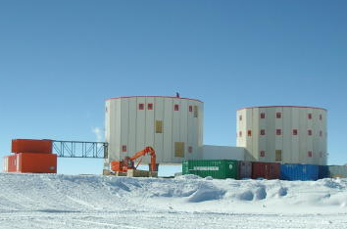
La Ricerca Italiana nelle aree Polari
Arctico
Stazione Dirigibile Italia
Ghiaccio pari a 10 milioni di kmq
1.500 m la profondità media
Non è un continente
Antartide
E’ un continente con una superficie di 14 milioni di kmq
Superficie 1.5 volte l’Europa
Ghiaccio pari al 68% di acqua dolce
Stazione Mario Zucchelli
Stazione Concordia

Slide 4
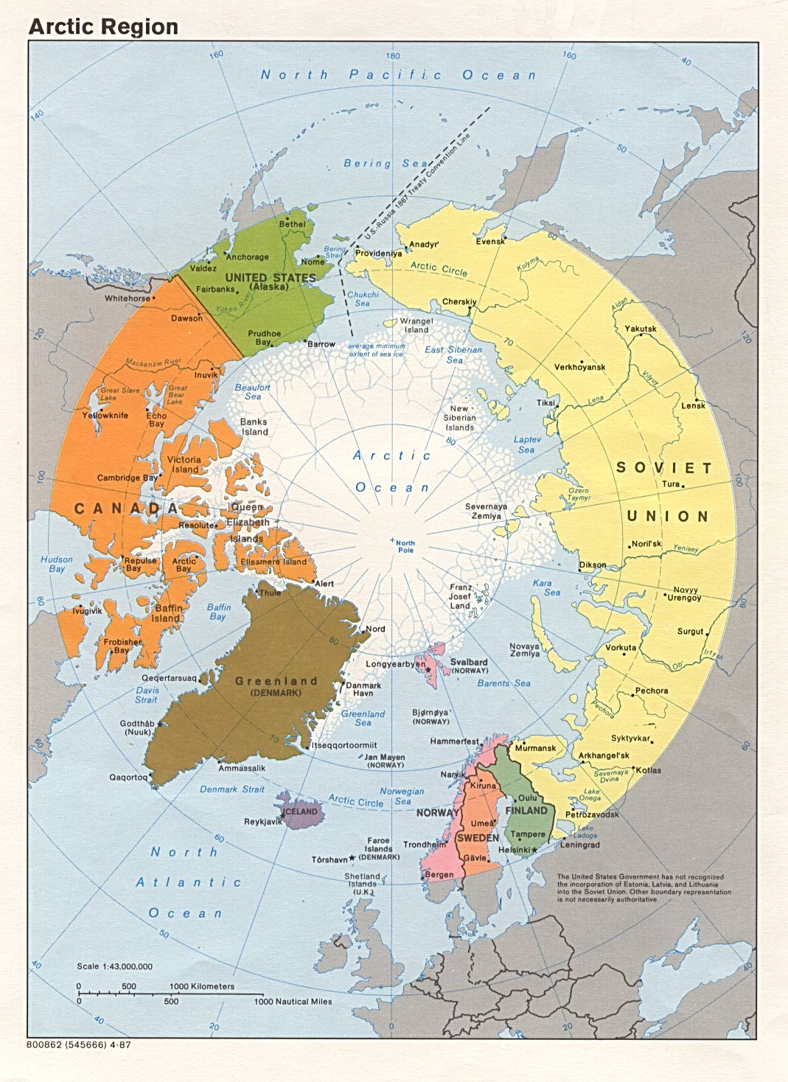
La Collocazione geografica dell’Artico

Slide 5
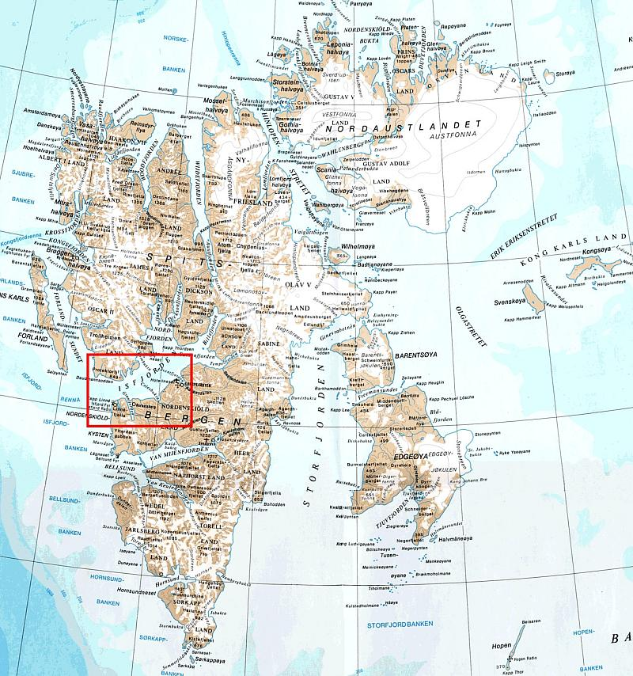
Pisa, 28 Aprile 2015

Slide 6
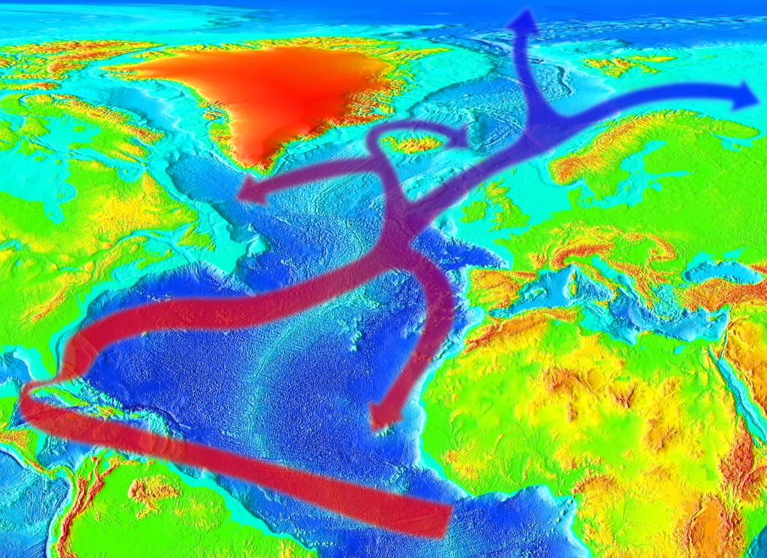
La Corrente del “Golfo”

Slide 7
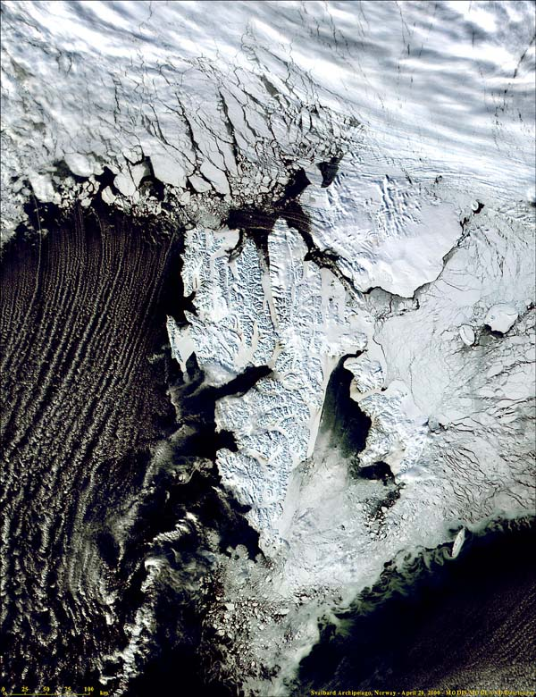
Copertura Ghiacci Artici da Satellite

Slide 8
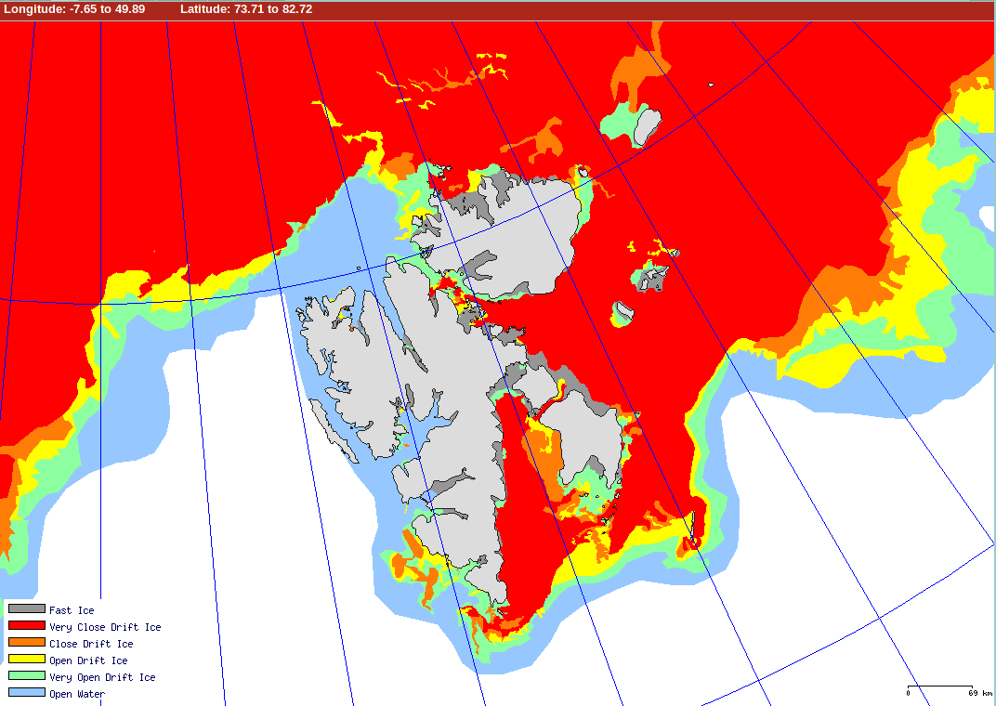
Mappa del Ghiaccio del 27 Aprile 2015 http://wms.met.no/icechart/

Slide 9
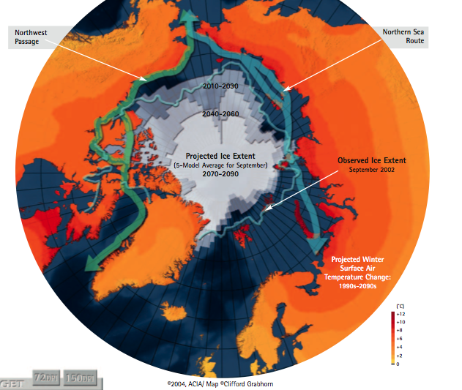
Scioglimento del Mare Artico

Slide 10
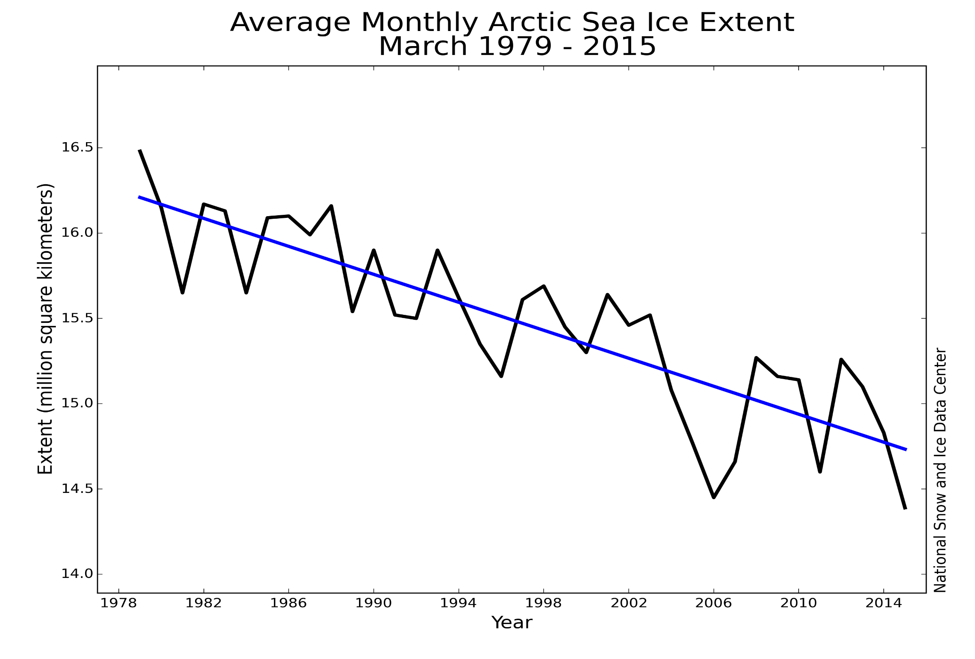
Stato del ghiaccio dal 1978 al 2015

Slide 11
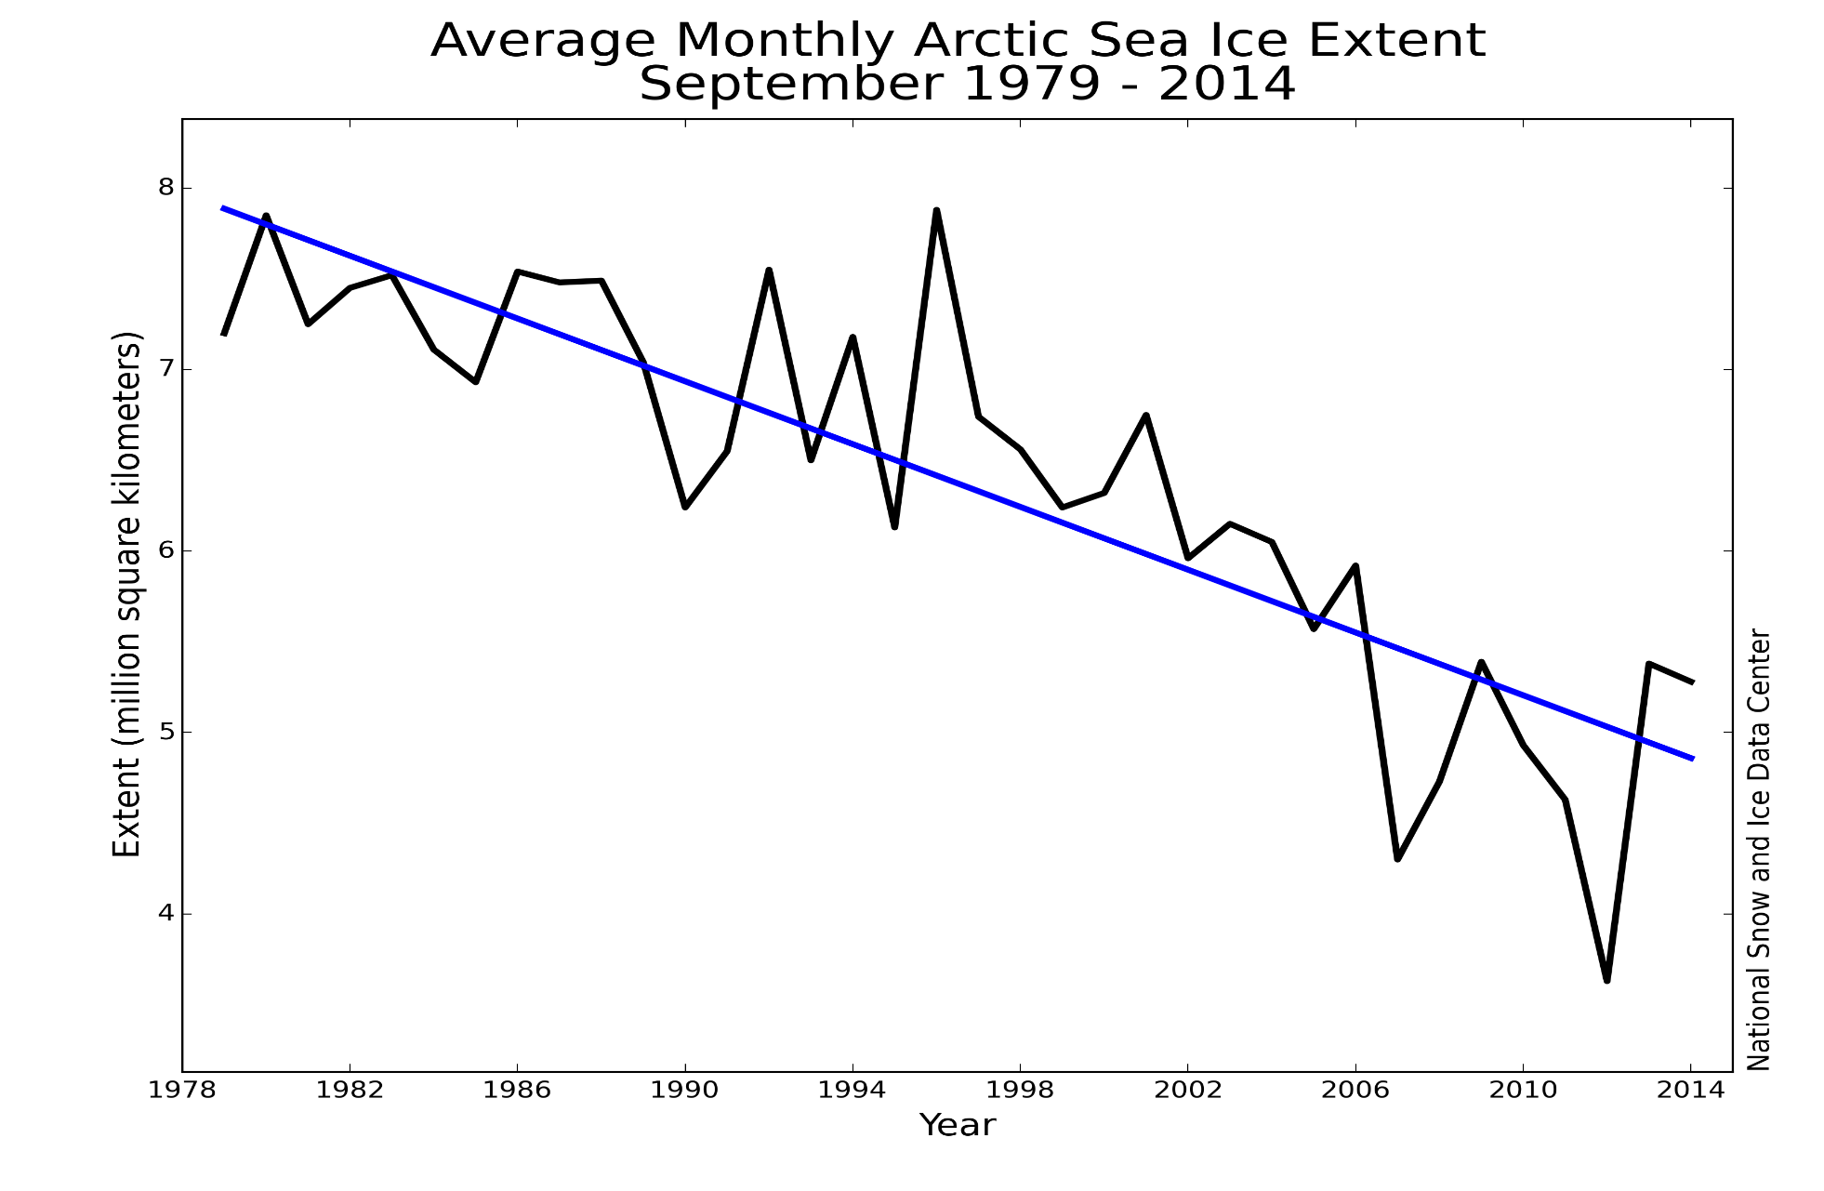

Slide 12
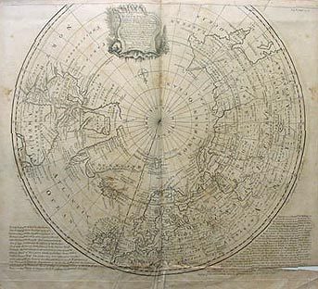
La conoscenza del Polo Nord nel 1750
Notes:
La conoscenza del Polo Nord nel 1750

Slide 13
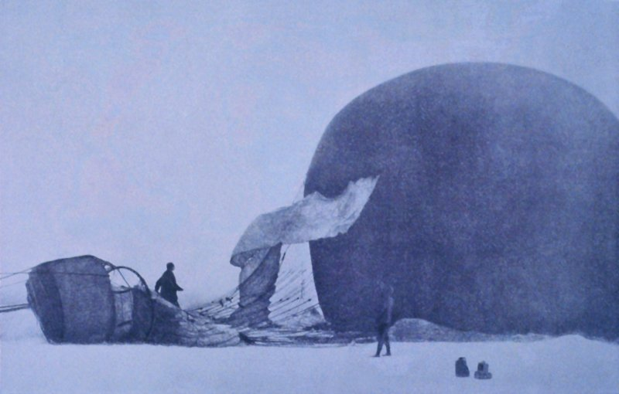
Storia delle Isole Svalbard: sviluppo economico e politico
1596: Willem Barentsz
17° secolo: i cacciatori di balene
18° secolo: le spedizioni scientifiche
1906: Longyear e l’Arctic Coal Company
1911: Compagnie di carbone
1925: Trattato di Parigi
1926: Norge raggiunge il Polo Nord

Slide 14
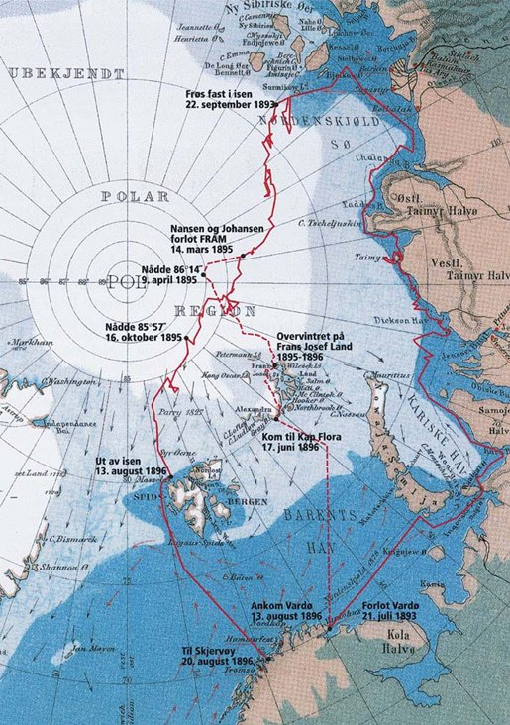
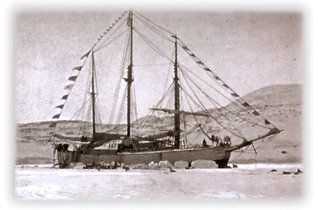
Le Esplorazioni Polari in Artico
1893: Fridtjof Nansen con il “FRAM”
Il lungo viaggio
del FRAM
iniziato il
21/07/1893
e
concluso il
20/08/1896

Slide 15
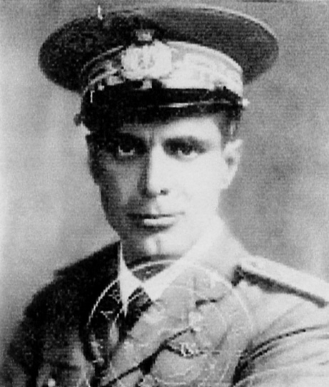
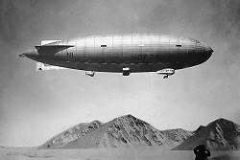
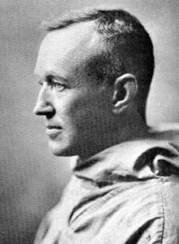
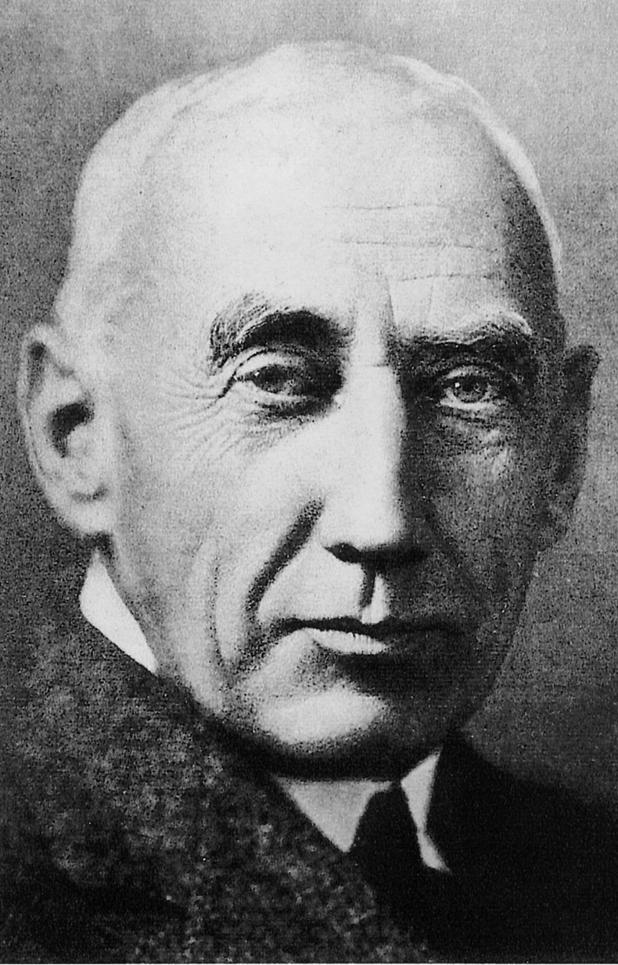
1926: Amundsen, Ellsworth e Umberto Nobile
Spedizione del “Norge“

Slide 16
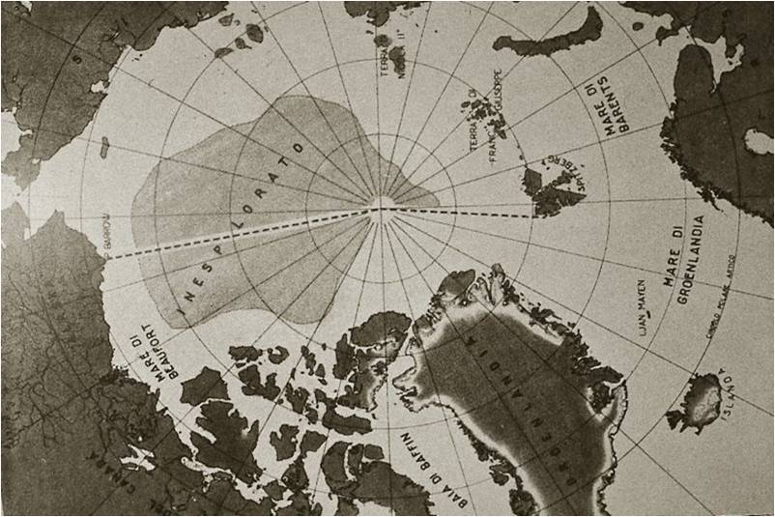
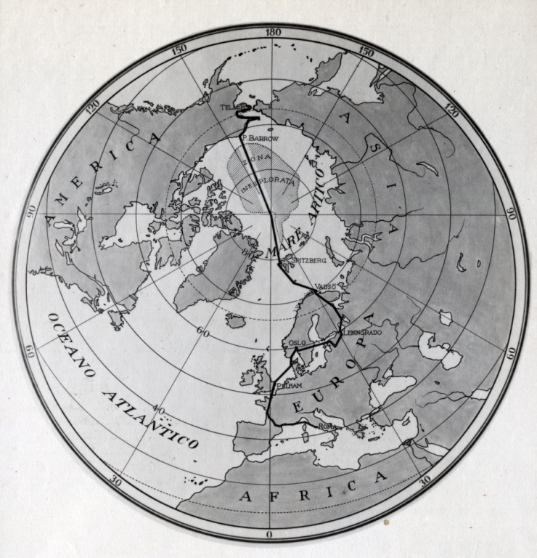
La rotta del Dirigibile “Norge”

Slide 17
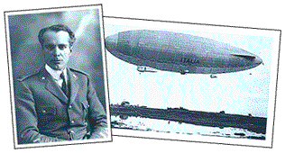
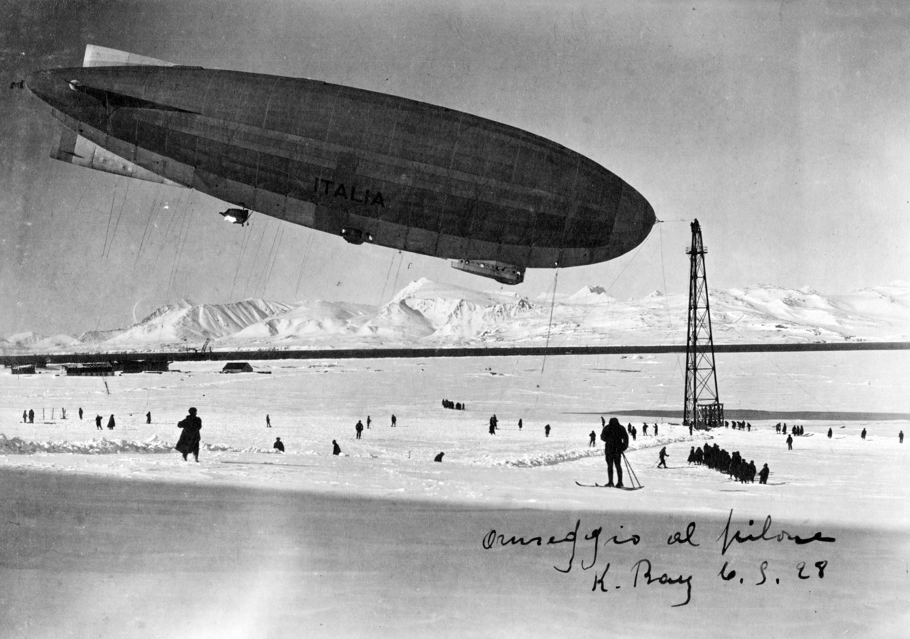
Umberto Nobile e l’impresa
del dirigibile “Italia”

Slide 18
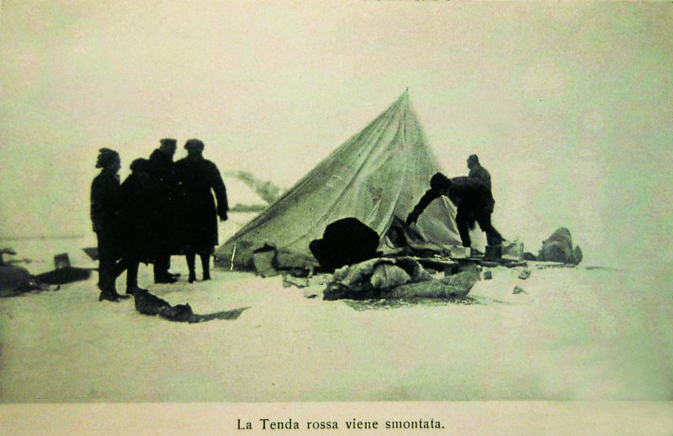
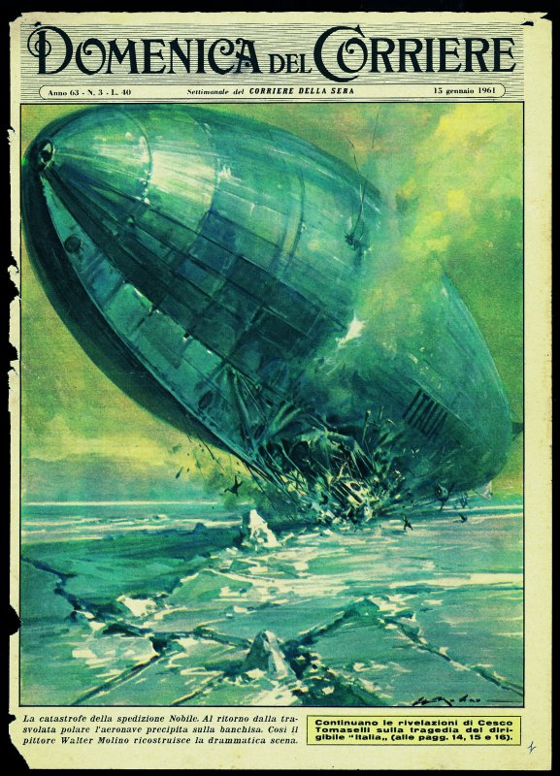
Umberto Nobile e l’impresa
del dirigibile “Italia”

Slide 19
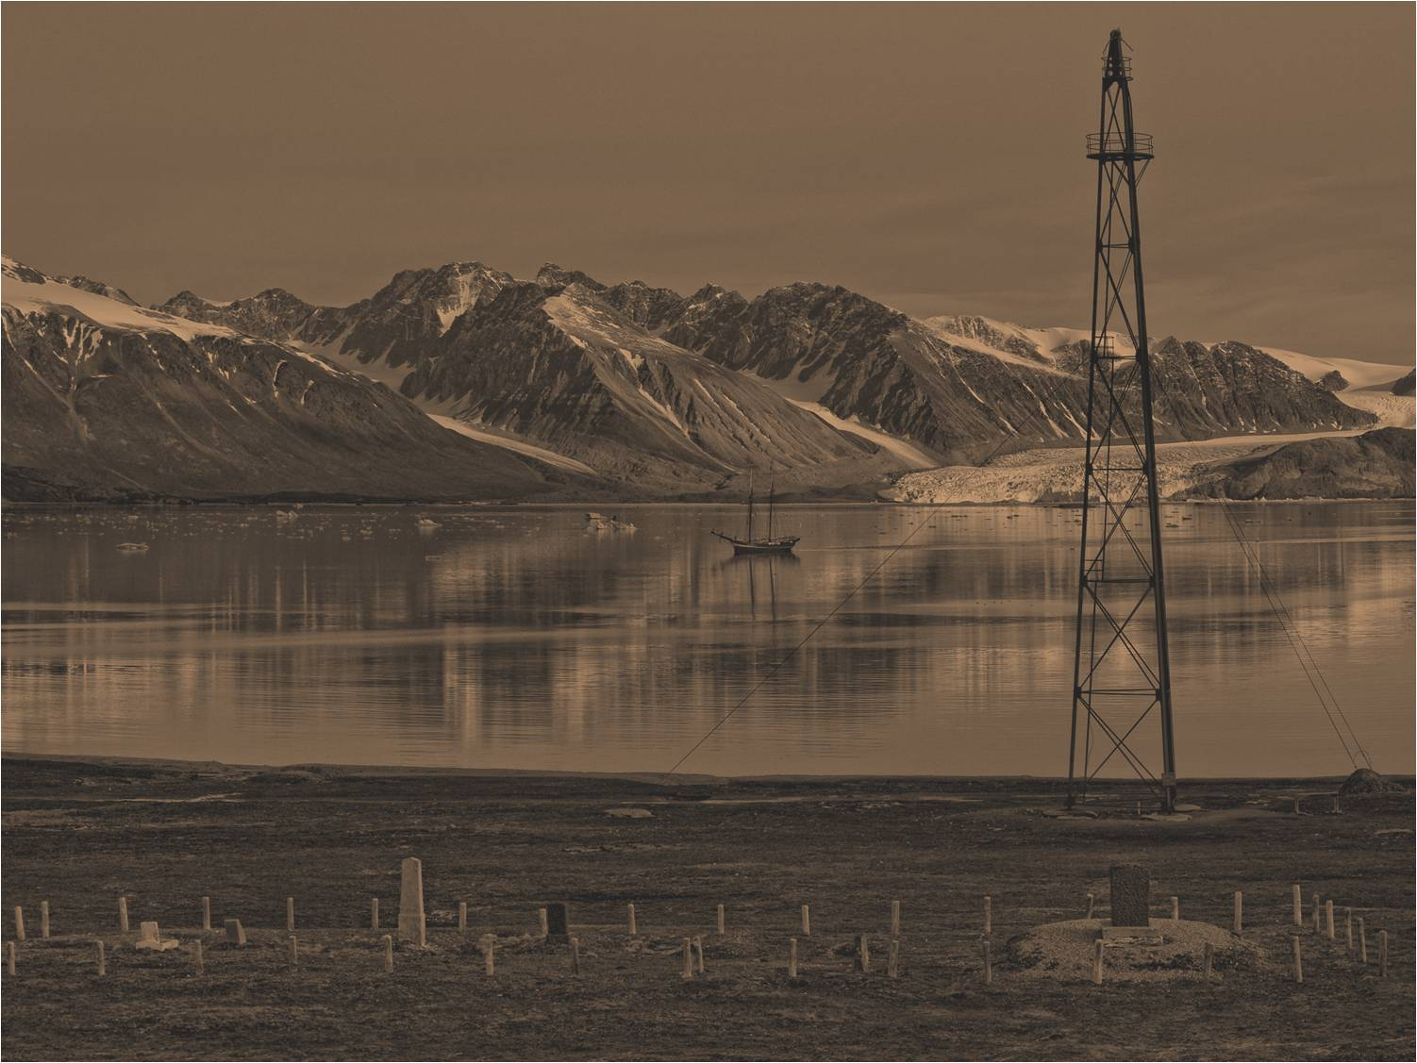

Slide 20
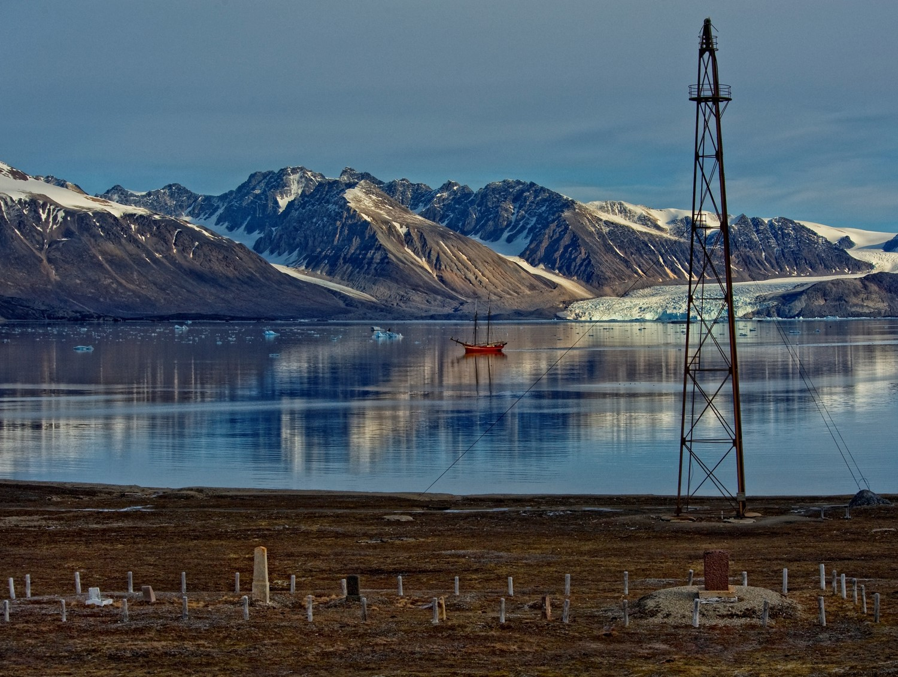

Slide 21
Ny-Ålesund: attività mineraria
1610: 1° ritrovamento di carbone di Jonas Poole
1916: la Kings Bay Kull Company fonda Ny-Ålesund
1916-1929: 1° periodo minerario
1933: la KBCK diventa una società pubblica
1945-1963: 2° periodo minerario
1962: disastro della KBKC
1963: chiusura delle miniere

Slide 22
le stazioni di ricerca a Ny-Ålesund
1966: 1° Osservatorio Aurorale (Norvegia)
1968: Norwegian Polar Institute (Norvegia)
1990: Alfred Wegener Institute (Germania)
1991: NIRP (Giappone)
1992: NERC (Gran Bretagna)
1994: Osservatorio Atmosfera (Germania)
1997: CNR (Italia)
1999: IPEV (Francia)
2002: KOPRI (Korea del Sud)
2003: Università di Groningen (Paesi Bassi)
2003: AWIPEV (fusione di Germania e Francia)
2004: CAA (Cina)
2008: NCAOR (India)

Slide 23
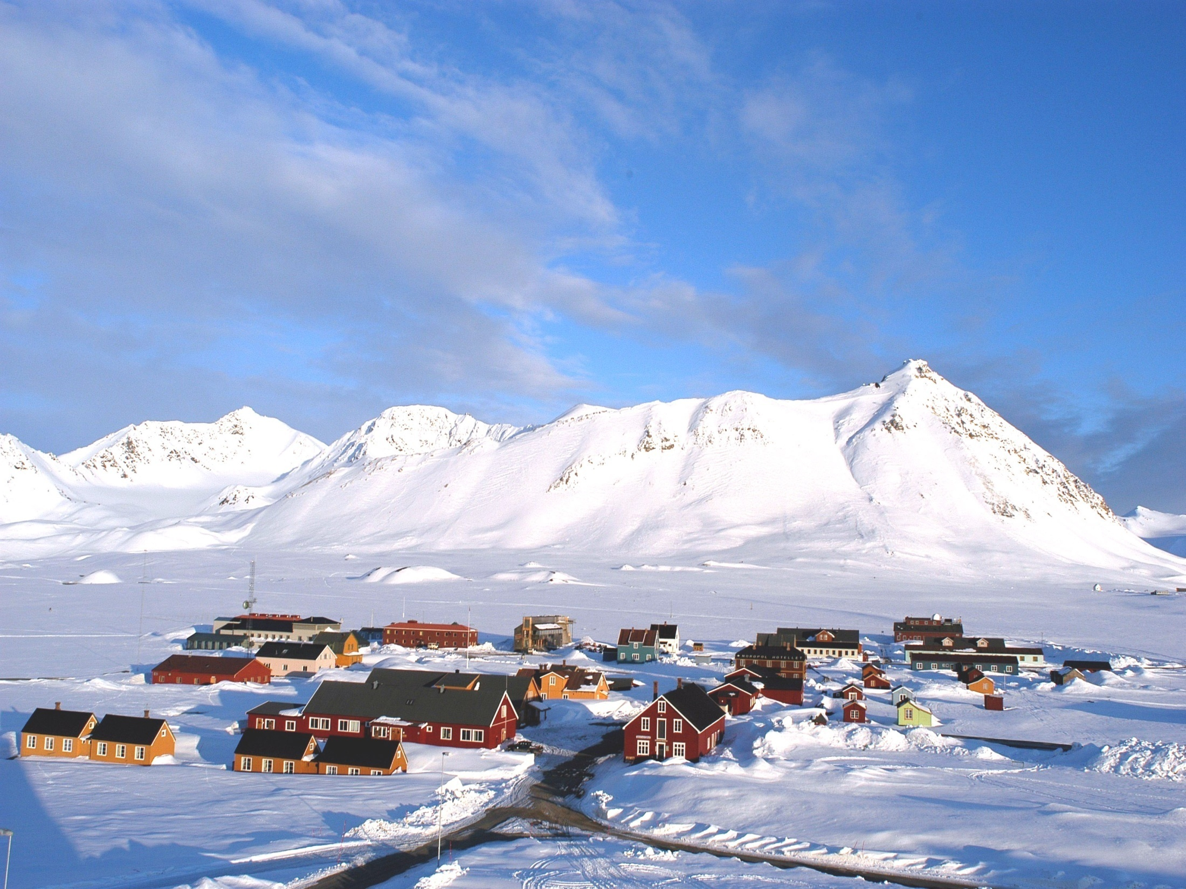











Il Villaggio internazionale di Ny-Ålesund
Notes:
Ny Alesund è un piccolo villaggio dove vive la comunità scientifica internazionale più a nord del ns. pianeta e dove tradizioni, culture e attività scientifiche si fondono in un grande spirito di collaborazione e di sviluppo sostenibile.
L’Italia grazie al CNR è presente dal 1997 alle Isole Svalbard e garantisce il supporto necessario alla comunità scientifica nazionale grazie alla Stazione Dirigibile Italia che negli ultimi anni ha aumentato gli sforzi e gli investimenti garantendo ai ricercatori italiani una infrastruttuira polifunzionale disponibile 12 mesi all’anno.
NOTA:
SE POSSIBILE FAR PULSARE LA BASE ITALIANA

Slide 24
Attività italiana a Ny-Ålesund
1926: Spedizione “Norge”
1928: Spedizione “Dirigibile Italia”
1992/93: 1° Campagna a cura dell’IIA del CNR
1994: firma contratto tra CNR e KB
1995: primi di novembre consegna della Stazione Dirigibile Italia (pochi giorni dopo un incendio la distrugge)
1996: presa in carico della SDI
1997: apertura ufficiale

Slide 25
Mandays al Dirigibile Italia (1997-2014)

Slide 26
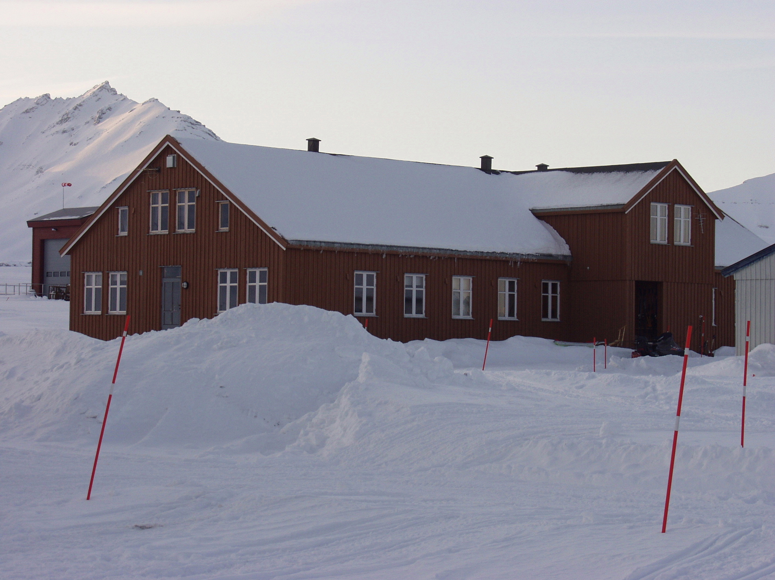
Stazione Dirigibile Italia
330 mq di superficie totale
7 posti letto interni
170 mq di laboratori per max 20 ricercatori
Notes:
La Stazione Dirigibile Italia ha una superficie totale di circa 330 mq, può ospitare al massimo 7 persone ma è dotata di laboratori, circa 170 mq, dove fino a 20 ricercatori possono lavorare contemporaneamente

Slide 27
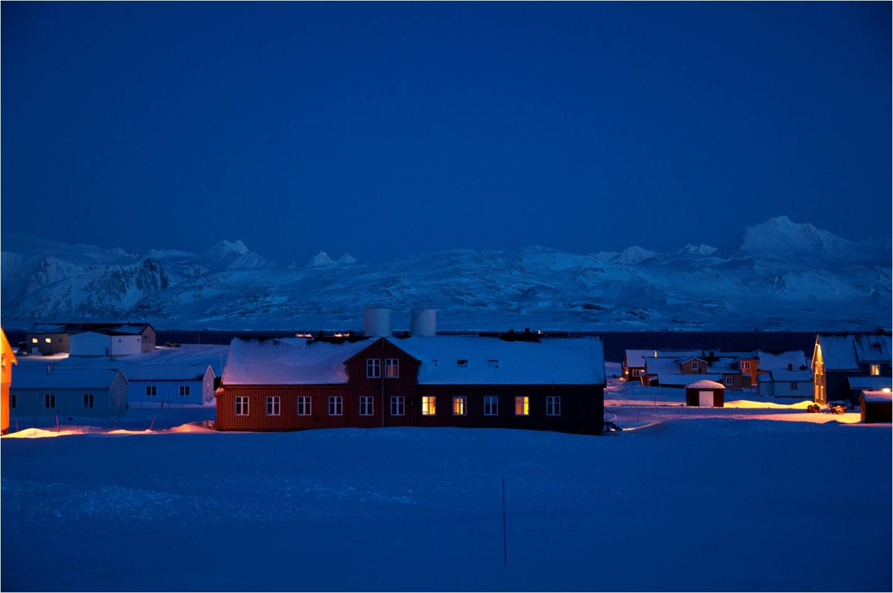
La Stazione Dirigibile Italia è accessibile tutto l’anno ma abitualmente viene utilizzata da febbraio ad ottobre

Slide 28
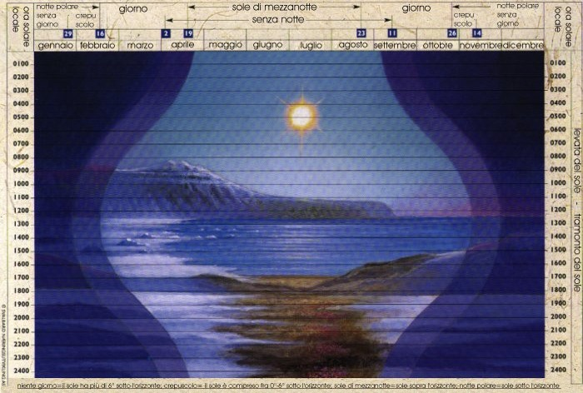

Slide 29
Ubicazione infrastrutture italiane a Ny-Alesund
Mooring MDI 14

Slide 30
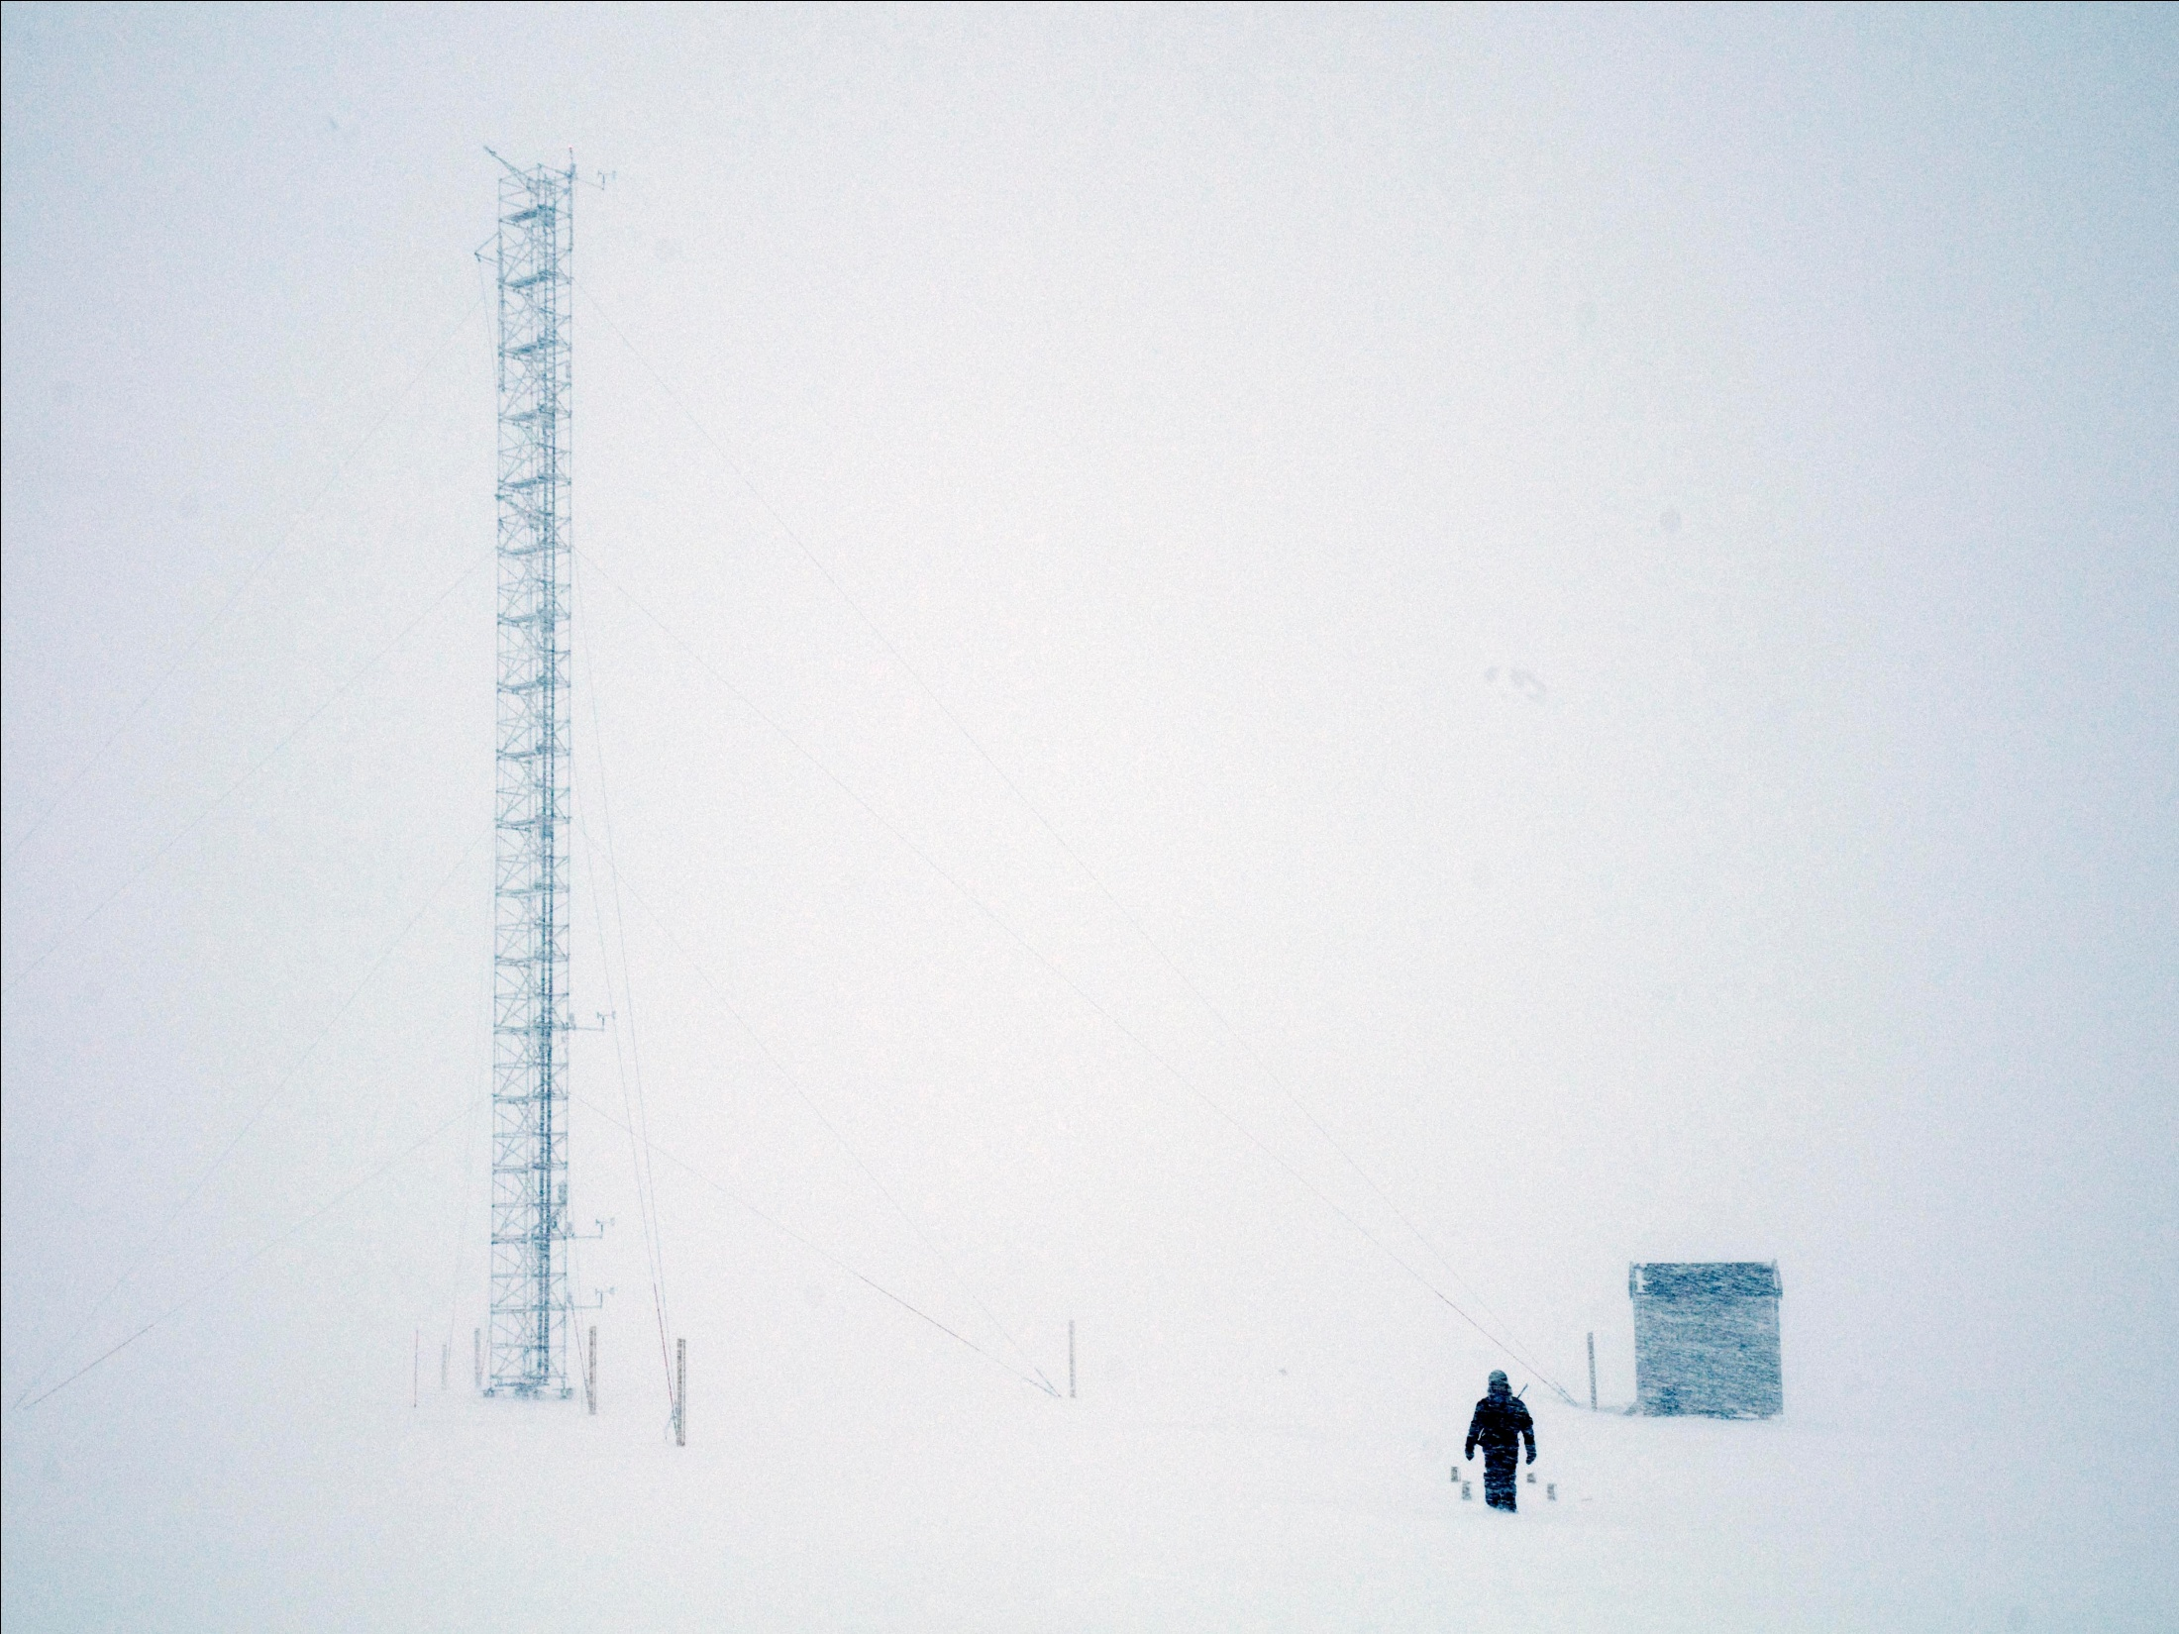
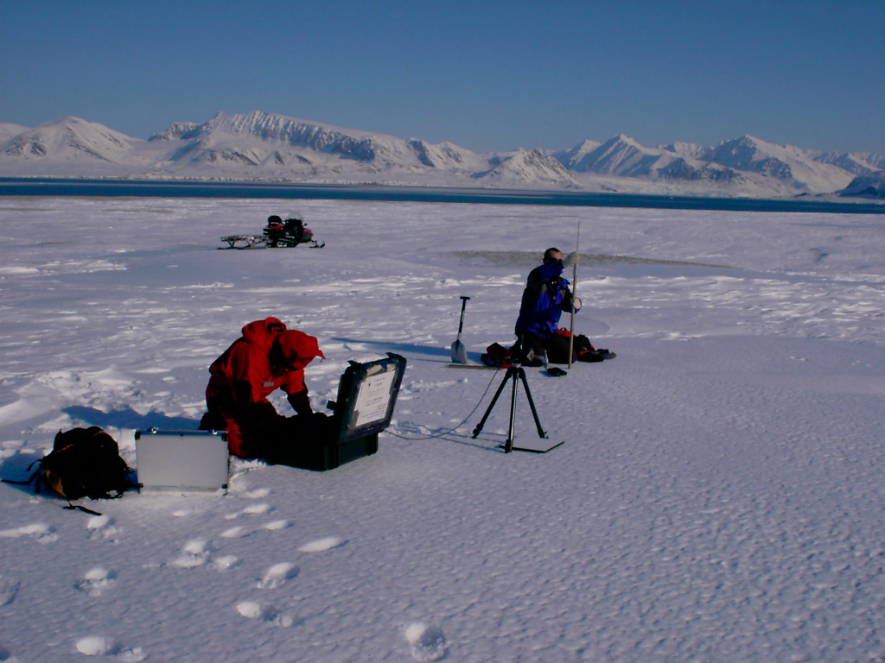
…………………………………..
Torre Amundsen Nobile
la risposta scientifica italiana nel sistema internazionale artico
Principali caratteristiche della CCT:
34 m implementabili a 50 m
17 piani connessi alla rete
oltre 25 strumenti di misura installati
disponibilità dei dati in tempo reale
effettuate 4 campagne di intercalibrazione in 2 anni
Notes:
In Artico le maggiori attività scientifiche riguardano la fisica e chimica dell’atmosfera, la sedimentologia, l’inquinamento atmosferico, le osservazioni aurorali, il telerilevamento, la ionosfera nonchè l’oceanografia e la biologia marina.
Il fiore all’occhiello delle attività scientifiche italiane nel contesto internazionale artico è sicuramente la Torre Amundsen Nobile.
Voluta fortemente dal CNR rappresenta la risposta scientifica al sistema internazionale a Ny Alesund.
Con i suoi 34 metri, implementabili a 50, ha permesso l’installazione di 25 strumenti di misura che forniscono in tempo reale i dati necessari per un continuo monitoraggio.

Slide 31
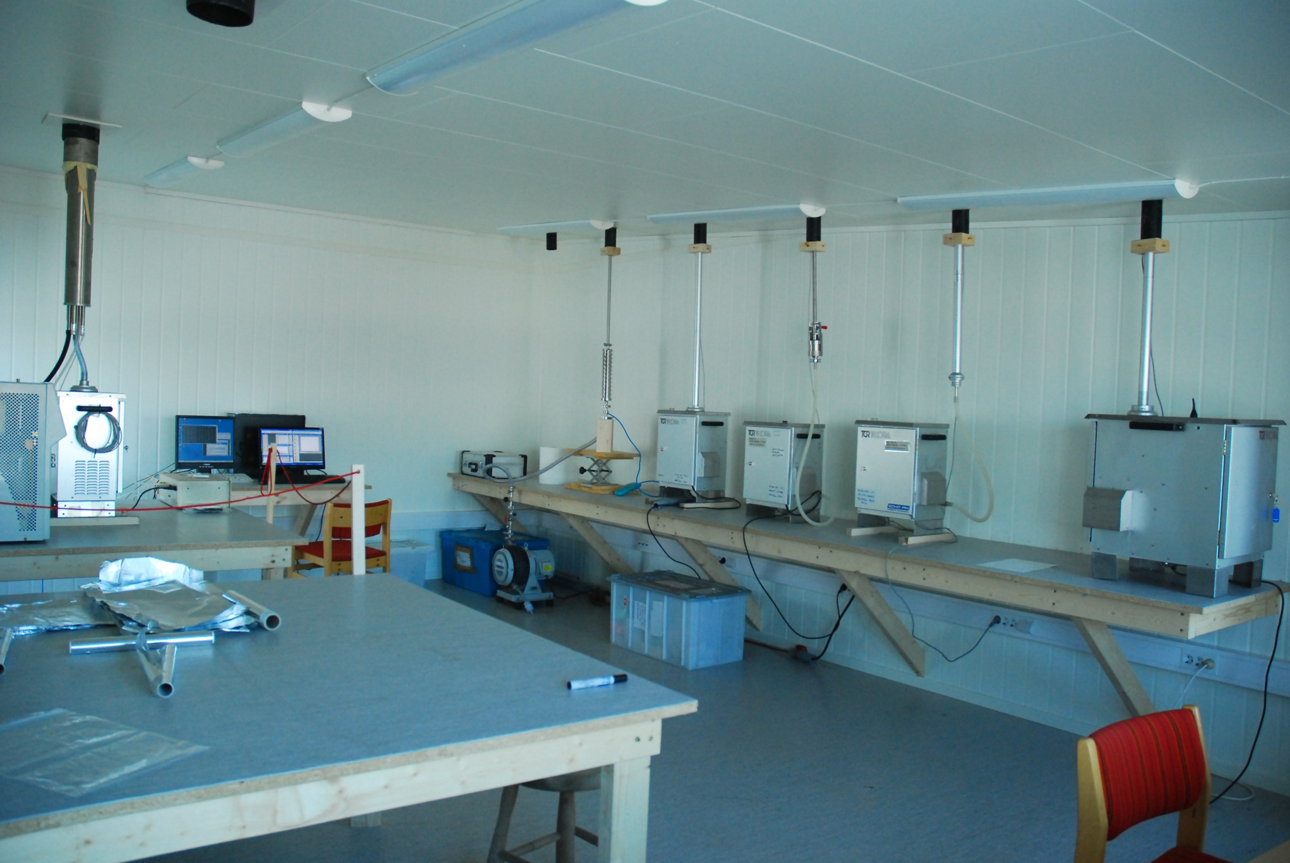
Interno del Laboratorio Gruvebadet completamente ristrutturato nel 2013
Grafico presenze generali nyalesund per anni

Slide 32
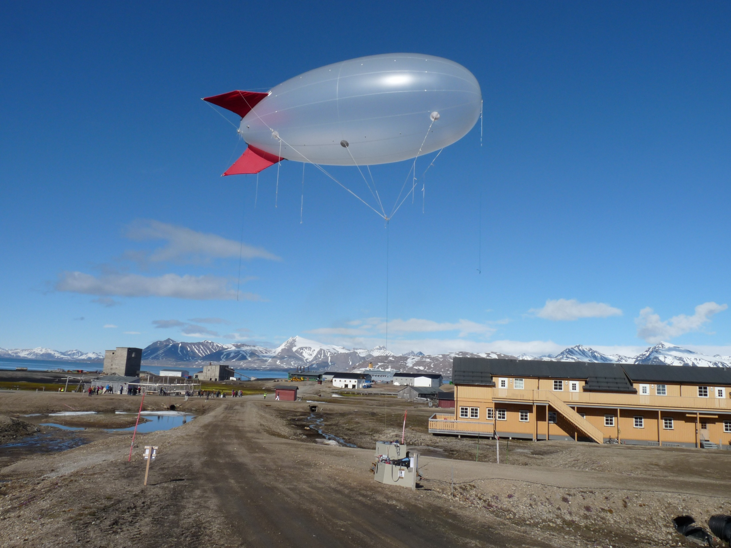

Slide 33
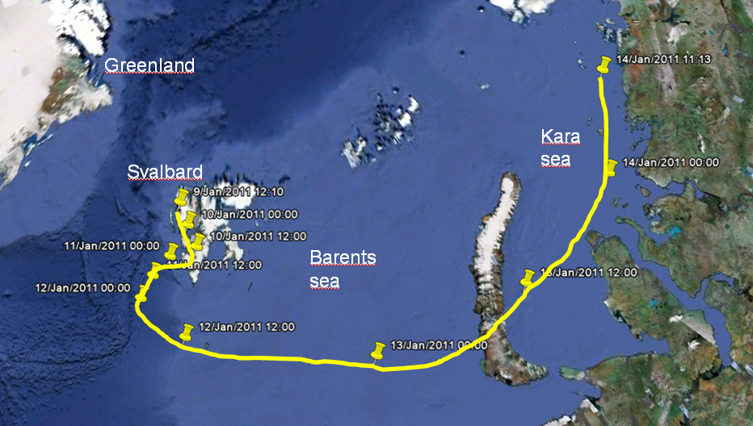
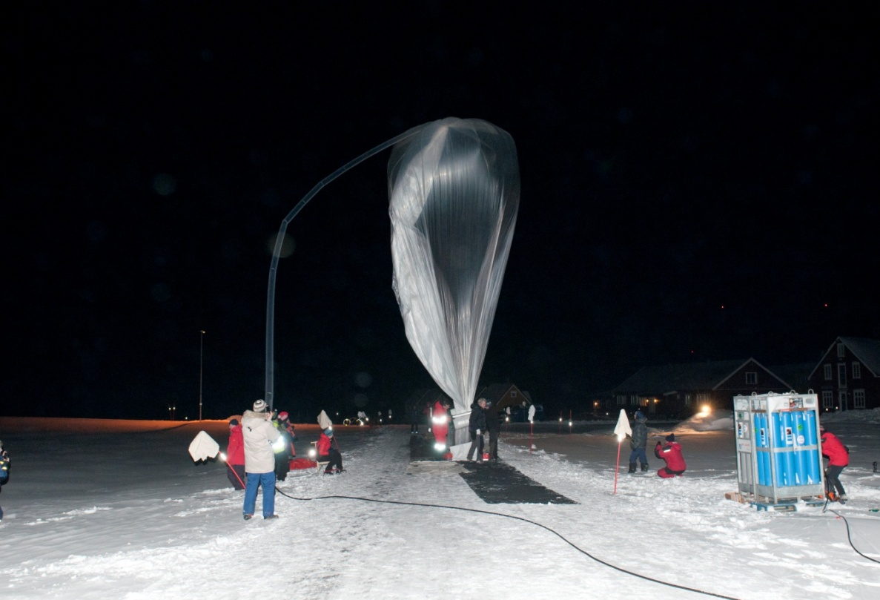
Attività relativa alla Circolazione Stratosferica
(a cura dell’Univ. di Roma La Sapienza)

Slide 34
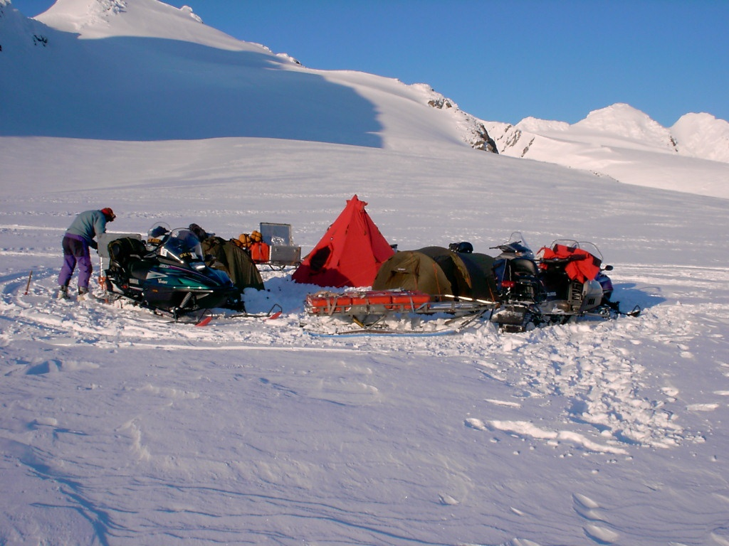
Campi remoti
(CNR IDPA)

Slide 35
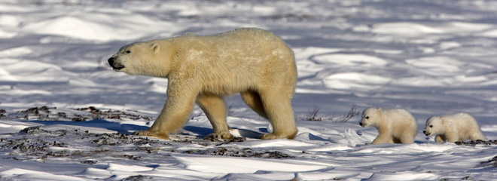
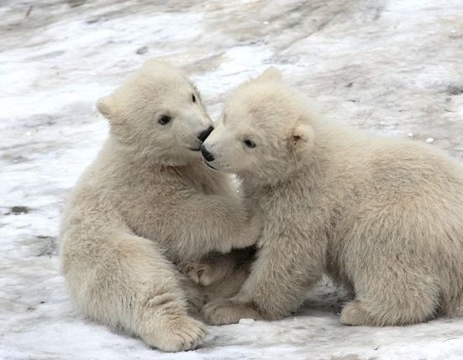

Slide 36
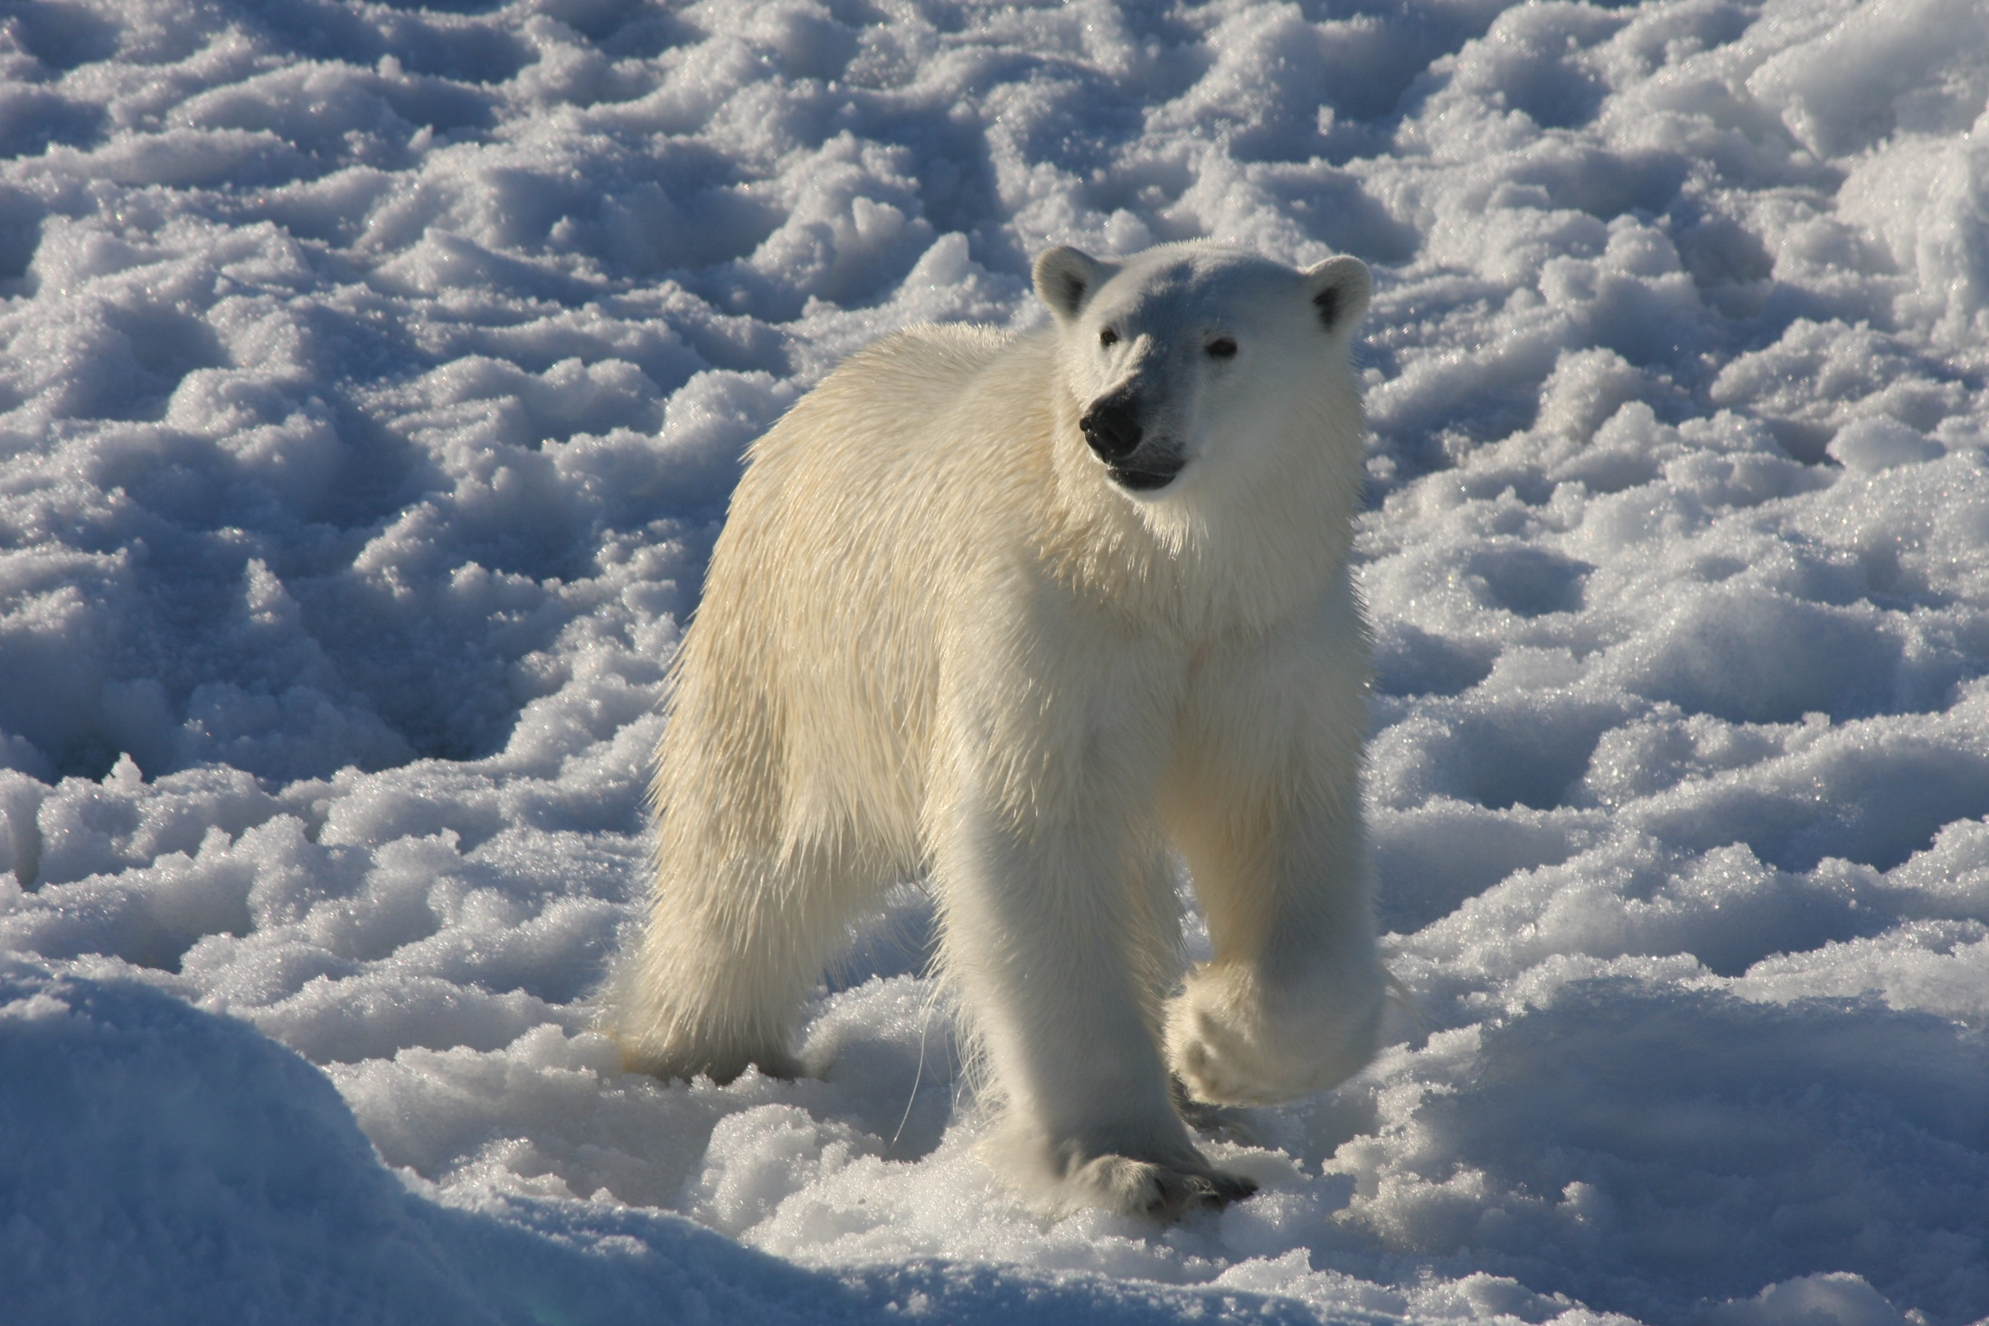

Slide 37
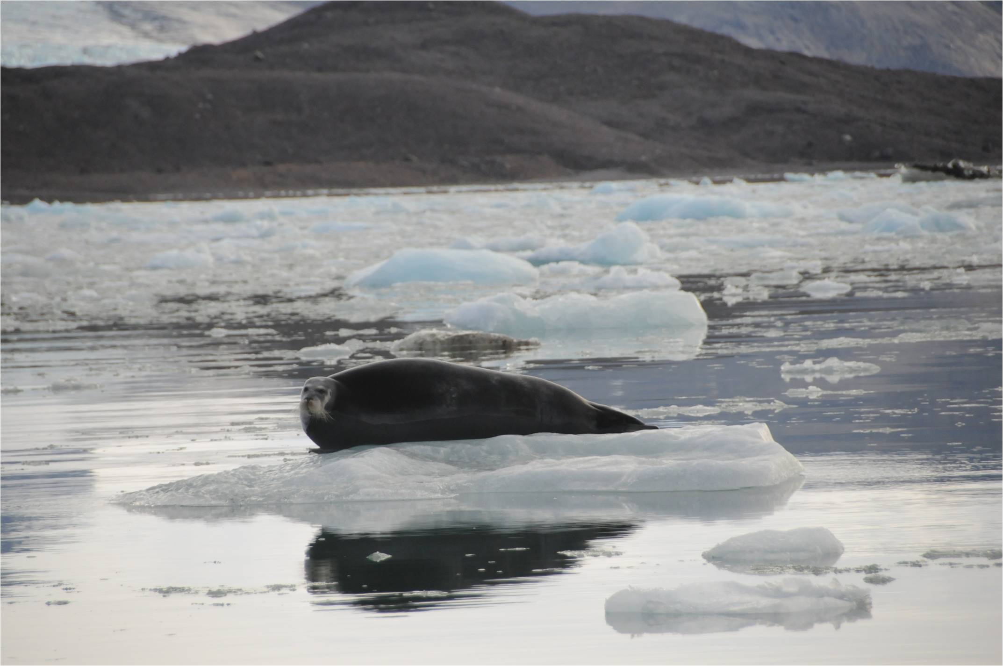
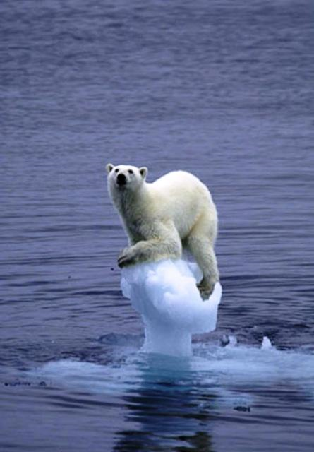

Slide 38
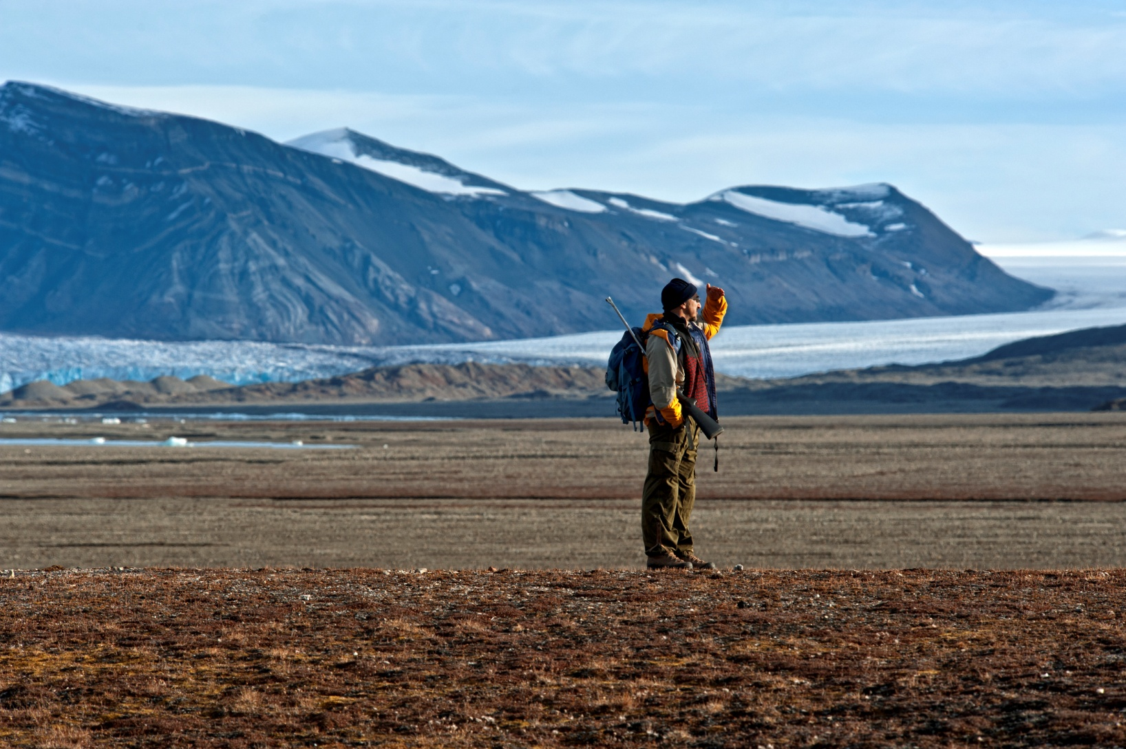

Slide 39
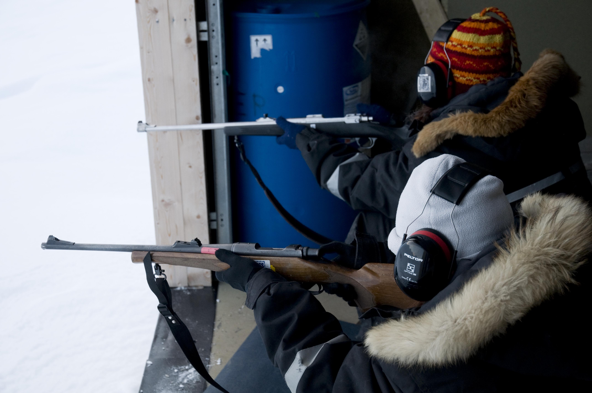

Slide 40
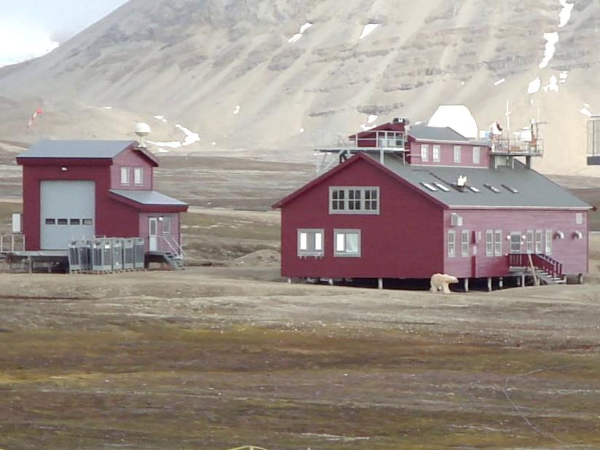

Slide 41
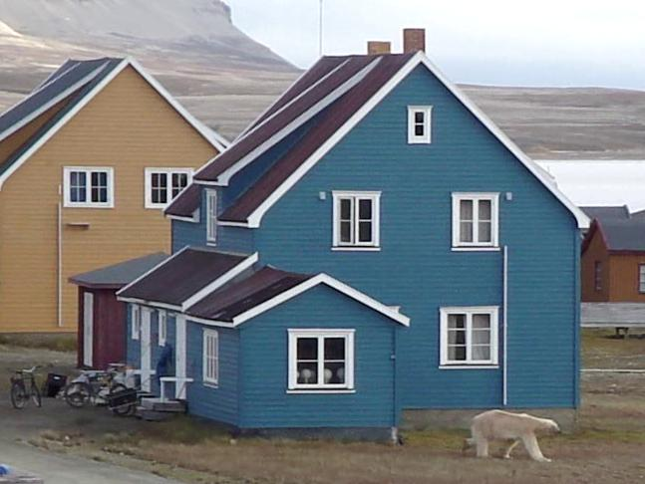

Slide 42

research mandays
Ny-Ålesund

Slide 43
Ny-Ålesund

Slide 44


Kings Bay Marine Laboratory
Foto: Linda Bakken

Slide 45
Marine Lab - mandays
Ny-Ålesund

Slide 46

Pisa, 28 Aprile 2015

Slide 47


Slide 48


Slide 49


Slide 50


Slide 51

Corrente Circumpolare
Notes:
I mari antartici rivestono un ruolo fondamentale nella circolare delle correnti dei mari di tutto il ns. pianeta.
La potenza delle sue correnti denominate “The Conveyor belt “ cioè nastro trasportatore è talmente forte che per effetto delle sue rotazioni i ns. mari e quelli artici vengono sensibilmente influenzati da loro.
Inoltre nei mari antartici ci sono zone marine chiamate Polynya che sono oggetto di grande studio da parte dei ns. ricercatori.

Slide 52

La conoscenza del Polo Sud nel 1750
TERRA AUSTRALIS INCOGNITA

Slide 53
I vari tentativi per raggiungere il Polo Sud
1820: primo avvistamento della costa dell’Antartide
1897-1899: Gerlache sverna per primo sul ghiaccio
1908: Shackleton arriva a 180 km dal Polo Sud
14/12/1911: Amundsen con 4 compagni arriva per primo al Polo Sud
1915: Shackleton rimane bloccato dai ghiacci; raggiunge con una scialuppa la Georgia del Sud e riesce a trarre in salvo tutti gli altri
1935: Ellsworth compie il primo volo transantartico mentre Caroline Mikkelsen è la prima donna a sbarcare sul continente
1978: nasce il primo bambino in una Base Antartica

Slide 54

Il Viaggio di Amundsen (1910-12)
Sbarco alla Baia delle Balene (Ross Ice Shelf)
Utilizza cani da slitta
Percorre in 100 giorni percorre 2.800 km

Slide 55

14/12/1911
Amundsen arriva al polo sud

Slide 56

Il Viaggio di Scott (1910-13)
Partenza da Capo Evans
Utilizza:
  13 slitte di cui 2 a motore
  233 cani
  10 pony
  16 uomini (2 pattuglie):
    verso il polo
    verso la Terra Nova Bay

Slide 57

17/01/1912: Scott raggiunge il polo sud

Slide 58


18 febbraio muore Evans
17 marzo muore Oates
29 marzo muoiono i superstiti a 18 km da One Ton Deposit

Slide 59
Cronologia Eventi Principali
1959 Trattato Antartico - Entra in vigore nel 1961
1981 L’ Italia aderisce al Trattato
1985 Nascita P.N.R.A. (Legge 10 giugno 1985, n. 284)
1a Spedizione italiana – (ENEA Ente attuatore)
1986 Inizio costruzione della Stazione “Mario Zucchelli”
1987 Ammissione dell’Italia come Parte Consultiva del Trattato Antartico
1988 Ammissione dell’Italia allo S.C.A.R.
1991 Nuova legge sul P.N.R.A. (n.380/91)
Protocollo protezione ambientale di Madrid
1995 L'Italia ratifica il Protocollo di Madrid
1999 Inizio costruzione della Stazione italo francese Concordia
2002 Rideterminazione soggetti P.N.R.A. (DM 26-2-02)
2003 Atto costitutivo Consorzio PNRA
Rideterminazione dei soggetti curatori del PNRA (DI – 30/09/2010)

Slide 60
PNRA Budget (1985-2012)

Slide 61

Sito: Baia Terra Nova (Mare di Ross)
Anno di costruzione: 1986
Apertura solo estiva: ottobre – febbraio
Ospitalità : circa 90 persone tra ricercatori e tecnici
Copertura: 7.000 mq tra edifici, magazzini, impianti, laboratori, ecc.
Mario Zucchelli
Stazione
Notes:
Questo commento va a coprire fino alla slide 17
La Stazione Mario Zucchelli è una base estiva aperta da ottobre a febbraio durante quella che viene chiamata l’estate australe.
Il sito dove nel 1985 è stata costruita la Base Italiana è denominato Baia Terra Nova.
La SMZ può ospitare massimo 90 persone tra ricercatori e tecnici ed ha una copertura di circa 7.000 mq tra edifici, magazzini, impianti, laboratori, ecc.
Può essere raggiunta via aerea da fine ottobre ai primi di dicembre fino a quando il pack, su cui viene costruita una pista di atterraggio, non si spacca completamente lasciando spazio al mare antartico.
Da dicembre ai primi di febbraio è raggiungibile solo via mare grazie a navi contanier-rompighiaccio con le quali vengono trasportati oltre ai ricercatori che svolgeranno attività scientifiche marine anche materiali, viveri e carburante necessari alla sopravvivenza della Stazione Mario Zucchelli
Le maggiori attività scientifiche che si svolgono presso la Stazione Mario Zucchelli sulla costa del Mare di Ross riguardano la scienze della terra, la biologia, la medicina,, la geofisica e la geologia, la fisica e chimica dell’atmosfera nonché l’oceanografia e l’ecologia marina.

Slide 62




Slide 63


Slide 64


Slide 65


Slide 66







Slide 67


Slide 68

astrofisica

Slide 69


Slide 70



Slide 71



Snow precipitations
Compression of snow cover
Formation of ice crystals
Trapping of air bubbles
Glacier’s ice

Slide 72

The GlacioRADAR
2
Rx
Tx
Glacier’s surface
stratifications

Slide 73

Ice drilling model
Surface
Ice
3 - 4 kms
Rock

Slide 74






Slide 75


Slide 76



Slide 77




Slide 78


Slide 79


Slide 80



Slide 81





Slide 82




Slide 83

Notes:
Sembra incredibile ma quello che i sub vedono con i loro occhi nei mari antartici è a volte inverosimile.
Nonostante le temperature rigide delle acque che raggiungono i -2 °C , la poca irradianza solare dovuta alla formazione del pack sul mare quello che l’ecosistema marino riesce a sviluppare fa quasi sembrare questi fondali antartici…… fondali caraibici, dove colori, forme e vegetazioni si intervallano in immense distese.

Slide 84

Chieti, 28/11/2013

Slide 85


Slide 86

Chieti, 28/11/2013

Slide 87


Slide 88

Roma, 17/01/2014

Slide 89


Slide 90


Slide 91

Pinguinaia con skua

Slide 92



Slide 93

Thank you
For the
Attention!

